Slide 1
Medical Appointment Desktop App
Muhammad Farchan Setyawan (1002210072)
Rita Nurmailina (1002210026)

Slide 2
Problem
Banyak rumah sakit yang masih memproses janji kunjungan secara manual yang membuat antrian menumpuk

Slide 3
Keuntungan Medical Appointment
01
02
03
04
Memudahkan Pencatatan Janji Kunjungan
Pasien Yang Sudah Pernah Terdaftar Tidak Perlu Daftar Ulang
Memudahkan Dokter Untuk Tahu Jumlah Pasien Hari Tersebut

Slide 4
Perencaan Program Aplikasi
Basis Platform : Desktop App
Bahasa Pemrograman : Python 3
Framework : PyQt5
Database : MySQL
API SMS : websms.co.id
API Telegram : Telegram Bot

Slide 5
Flow Aplikasi Pasien Baru
Daftar Data Diri Dan Menunjukkan KTP Asli
Buat Janji Kunjungan
Notifikasi Telegram Untuk Dokter
Notifikasi SMS Untuk Pasien
Pasien Datang Sesuai Jadwal Di SMS

Slide 6
Flow Aplikasi Pasien Lama (Pasien Yang Sudah Terdaftar)
Telepon RS
Buat Janji Kunjungan
Notifikasi Telegram Untuk Dokter
Notifikasi SMS Untuk Pasien
Pasien Datang Sesuai Jadwal Di SMS
Notes:
ASASDasdasd

Slide 7
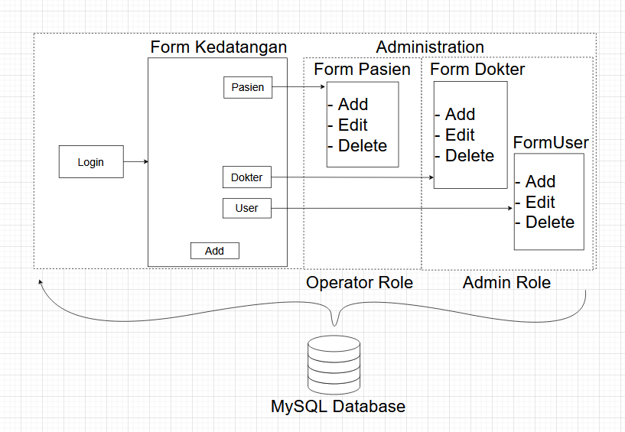
Diagram Arsitektur
Notes:
Ini adalah diagram arsitektur untuk form yang kami buat. Disini ada 2 role yaitu operator/user dan admin. User ini bisa menjadwalkan kedatangan pasien. Kalau Admin bisa add edit dan delete data dokter dan pasien. Semua data ini disimpan di database mysql.

Slide 8
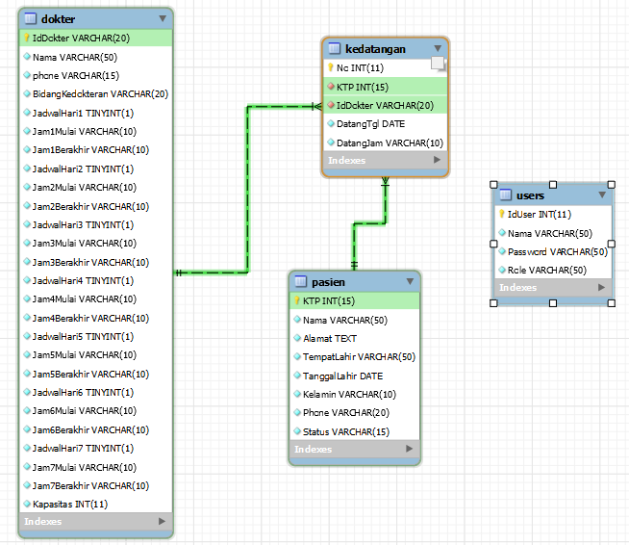
Database Relational
Notes:
Ini adalah relational database, dalam program ini kami menggunakan 4 table, yaitu table dokter, kedatangan, pasien dan user. Disini yang kami buat primary key untuk table dokter adalah id dokter, table kedatangan itu KTP, table pasien juga KTP, dan di table user, ID user.

Slide 9
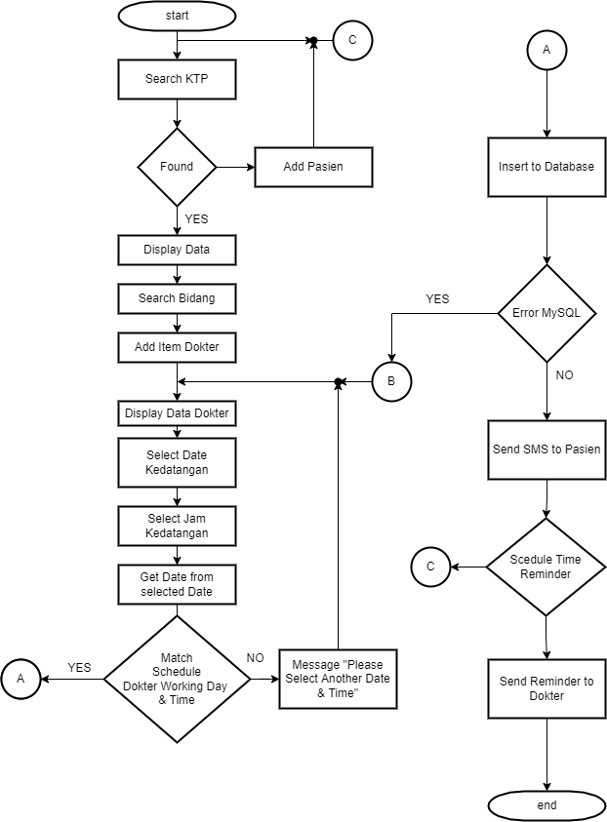
FLOWCHART FORM KEDATANGAN
NO
Notes:
Ini adalah flowchart form untuk penjadwalan kedatangan. Ini saya jelasin sedikit aja nanti bisa di demoin langsung sama bang Farhan. Ini mulai dari search KTP udah ada datanya atau belum, kalua udah bisa lanjut pilih dokter yang ingin dituju beserta jadwal prakteknya, selanjutnya input tanggal dan jam kedatangan yang kita available sesuai sama jadwal dokter yang tersia tadi, abis itu submit. Data submit pasien tadi masuk ke sms pasien dan ke telegram dokter untuk notifikasi jadwal kedatangan.

Slide 10
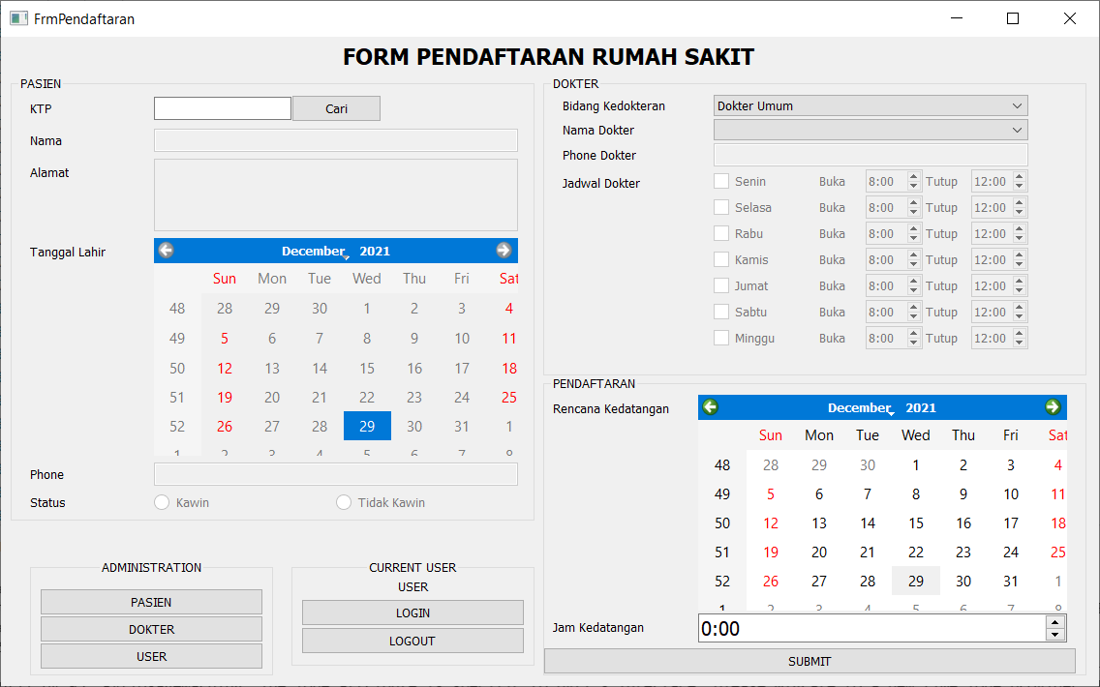
Tampilan Utama

Slide 11
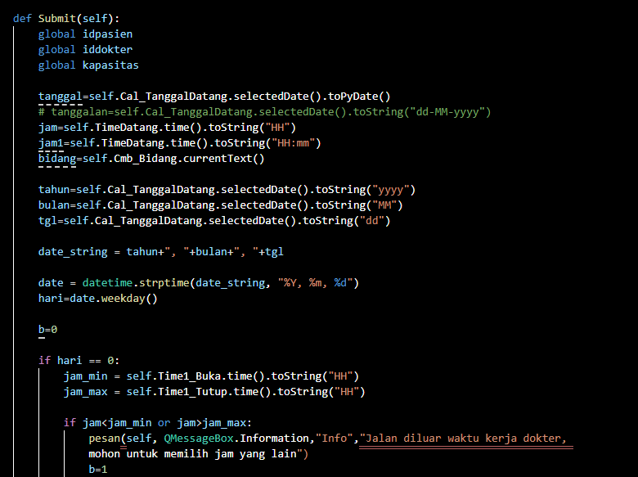
Code Submit Janji Kunjungan

Slide 12
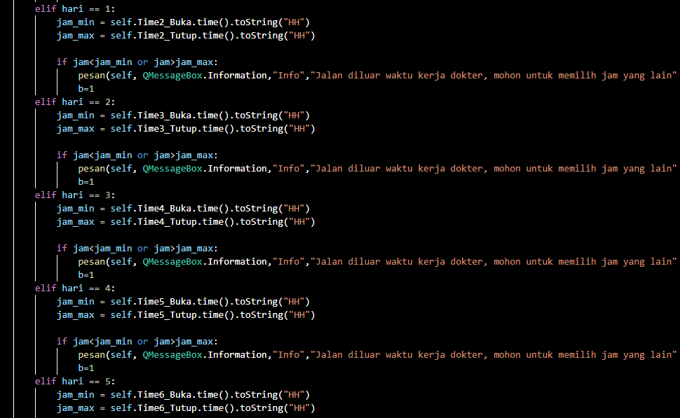
Notes:
Pengecekan jadwal dokternya

Slide 13
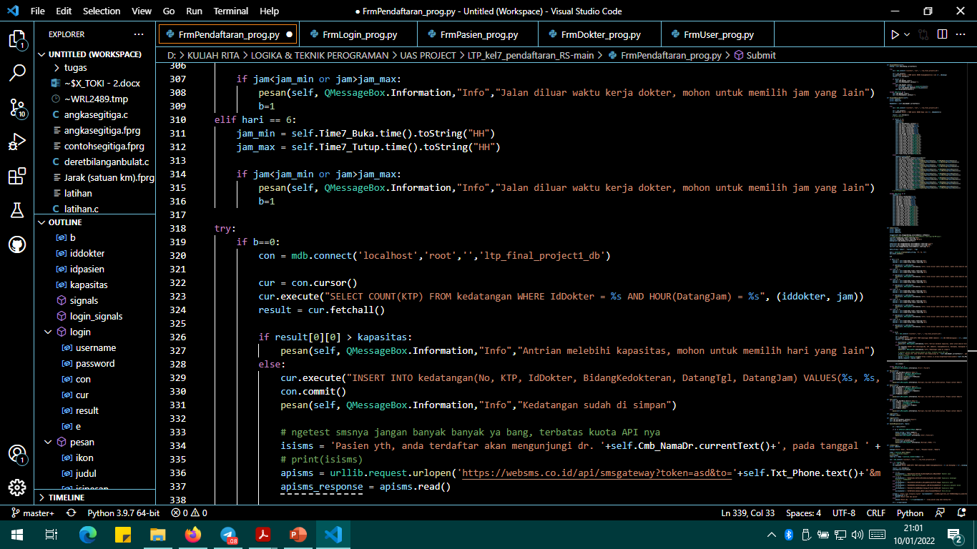

Slide 14
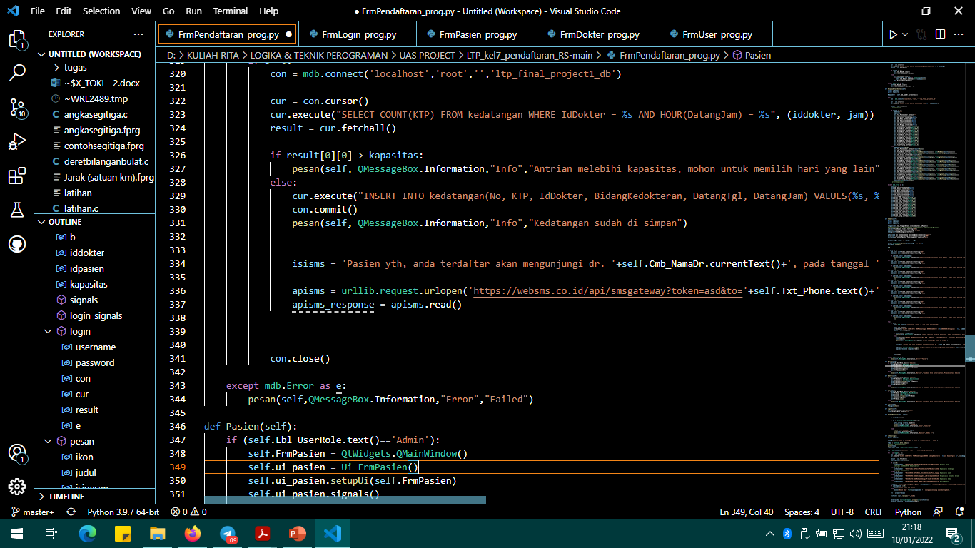
Notes:
Ini code untuk hit ke api sms nya supaya bisa kirim sms ke pasien

Slide 15
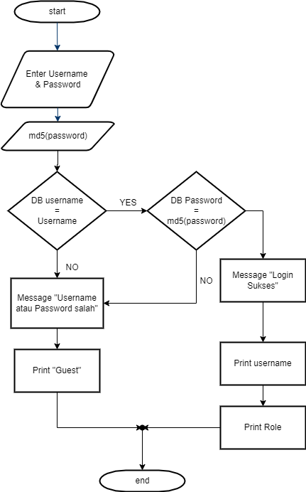
FLOWCHART FORM LOGIN
Notes:
Login disini kami pake md5 enkripsi untuk password biar ga keliatan di database passwordnya

Slide 16
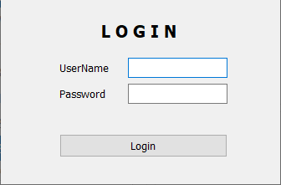
Tampilan Login

Slide 17
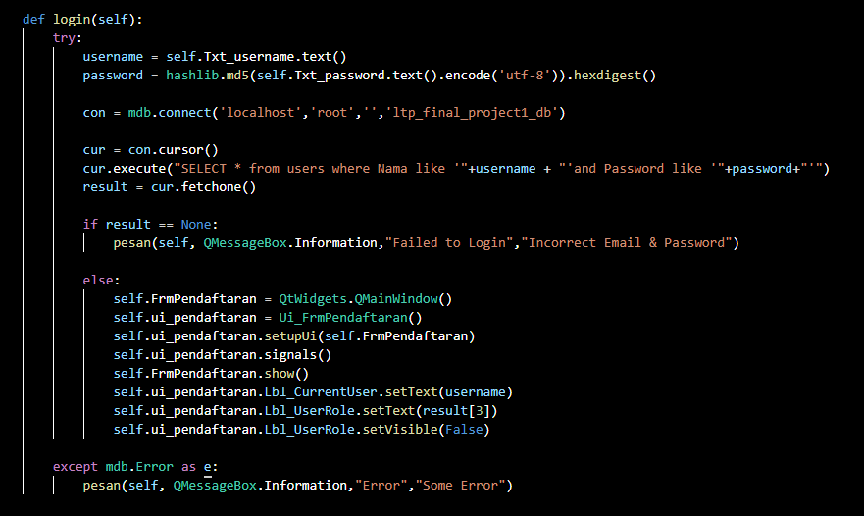
Code Login

Slide 18
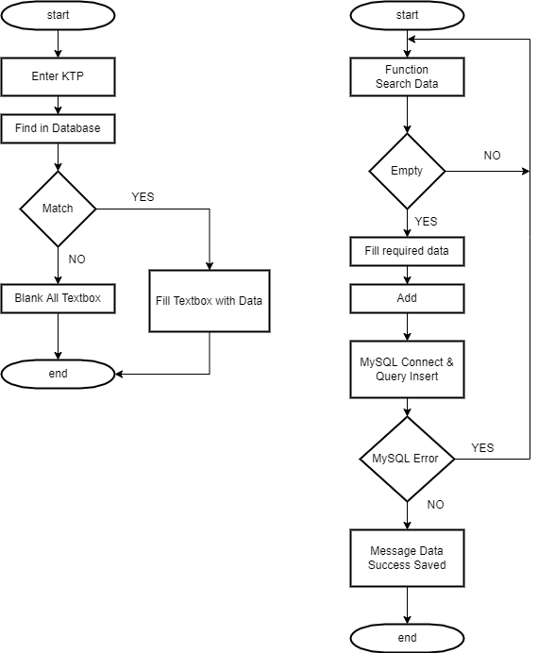
FLOWCHART Untuk Mencari Data Pasien

Slide 19
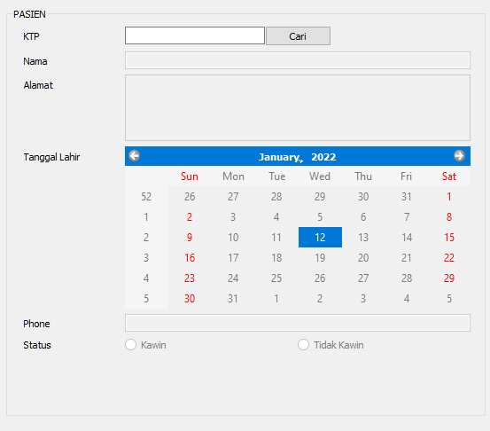
Tampilan Untuk Mencari Data Pasien
Notes:
Ini untuk mencari data pasien, kita cari berdasarkan ktp, kalua ada datanya nanti muncul nama, alamat, tanggal lahir, nomor hp, dan status perkawinannya

Slide 20
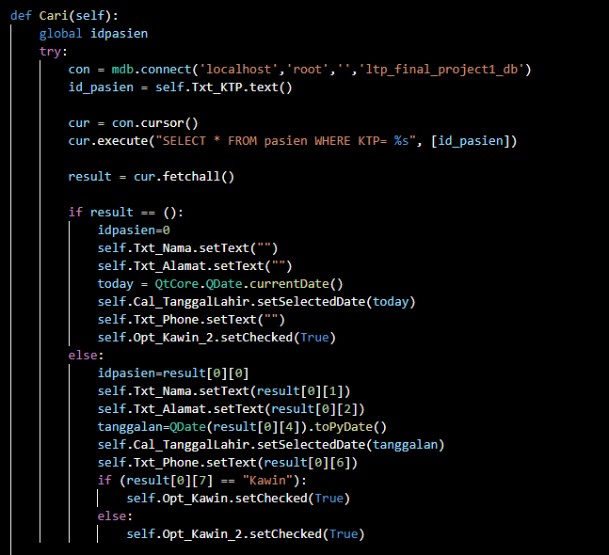
Code Untuk Mencari Data Pasien

Slide 21
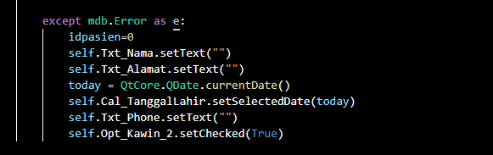
Notes:
Ini kalau eror dari query sqlnya, misalnya ga konek ke database

Slide 22
FLOWCHART Form Input Data Pasien / Registrasi

Slide 23
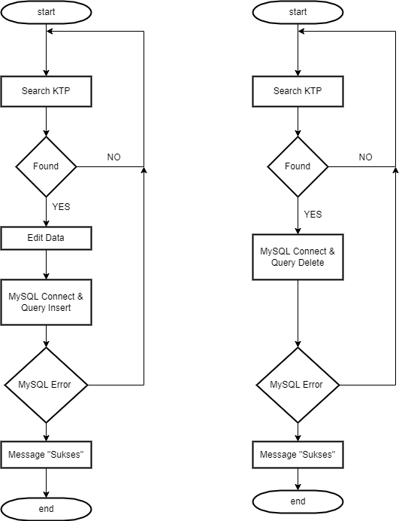
FLOWCHART Function Edit & Delete Data

Slide 24
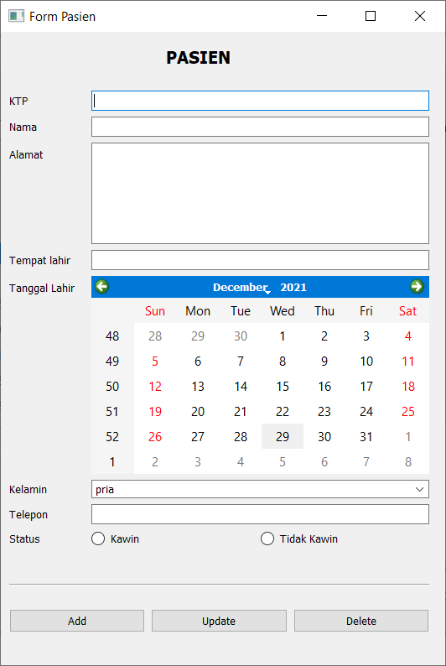
Input, Update & Delete data pasien

Slide 25
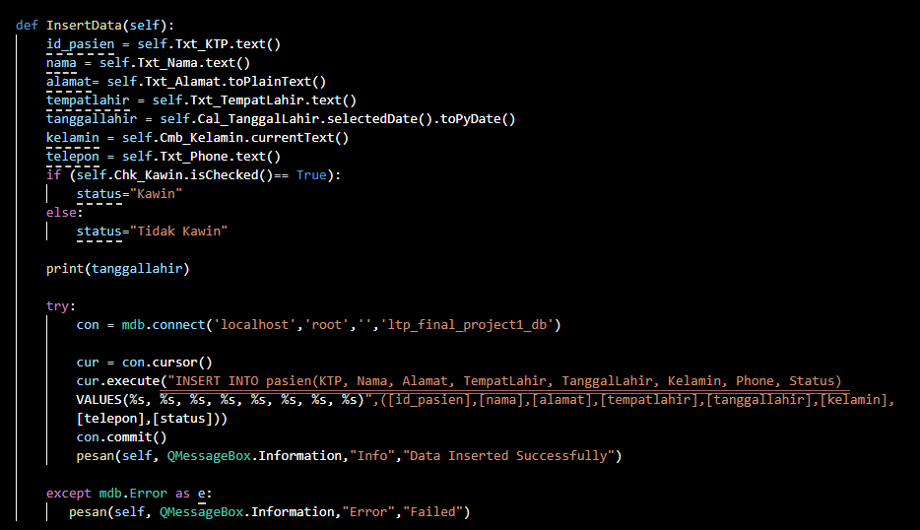
Code Input Data Pasien

Slide 26
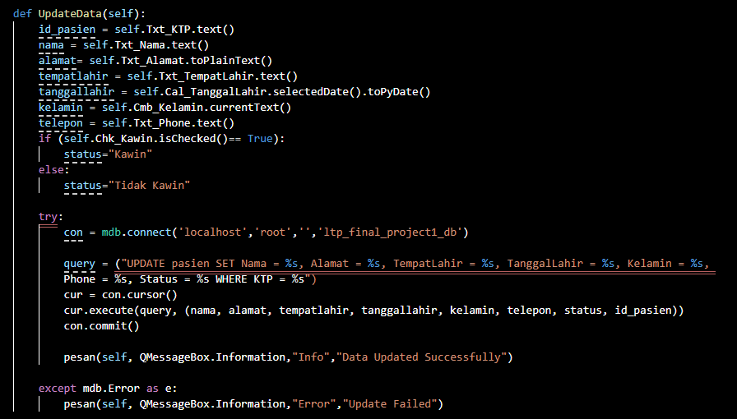
Code Update Data Pasien

Slide 27
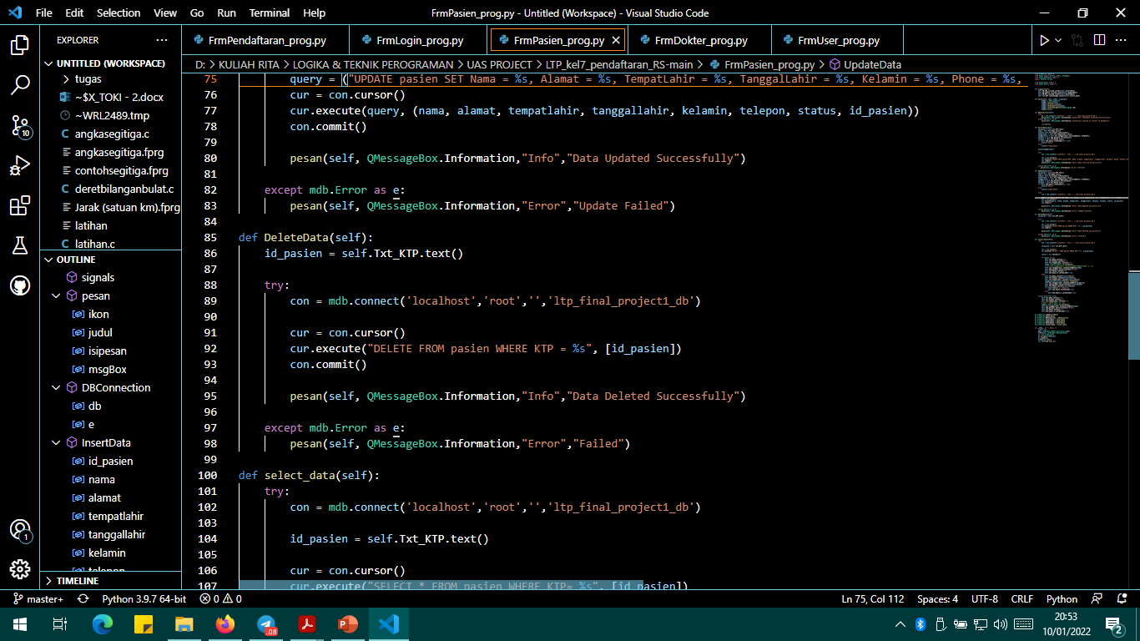
Code Delete Data Pasien

Slide 28
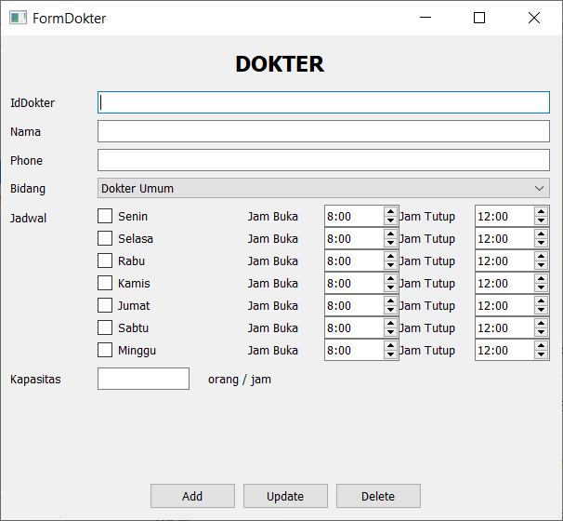
Input, Update & Delete Data Dokter

Slide 29
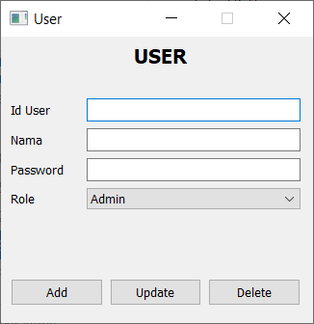
Input data user

Slide 30
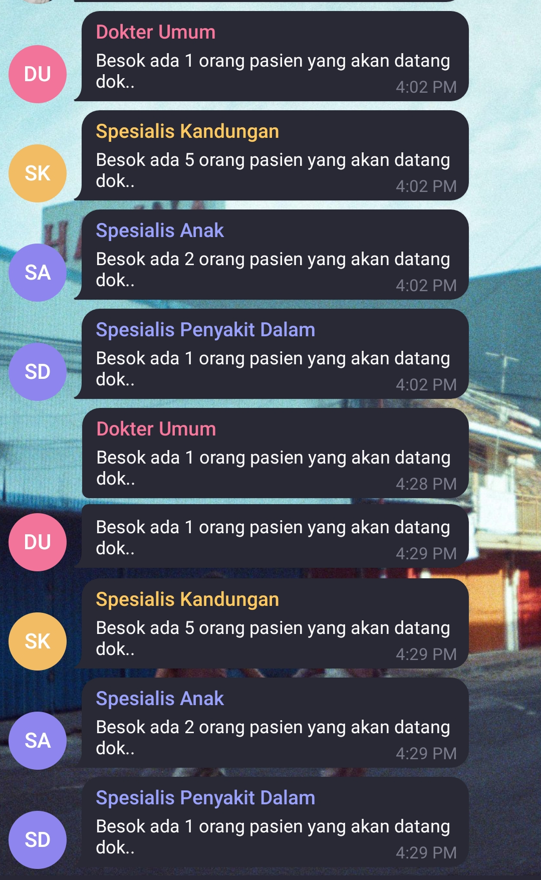
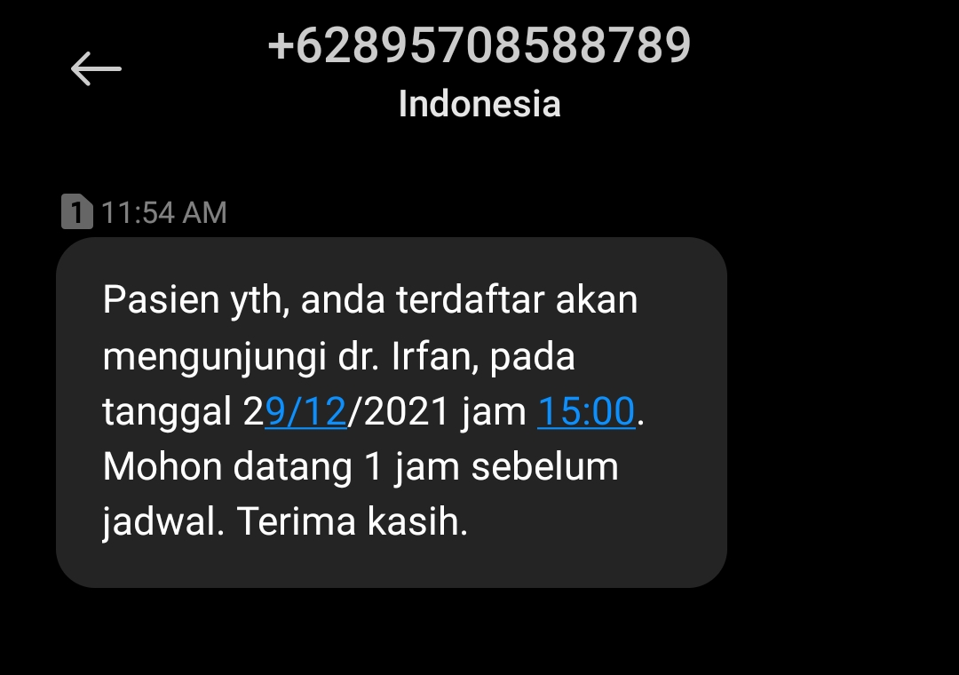
Notifikasi Pesan
Yang diterima Dokter
Yang diterima Pasien

Slide 31
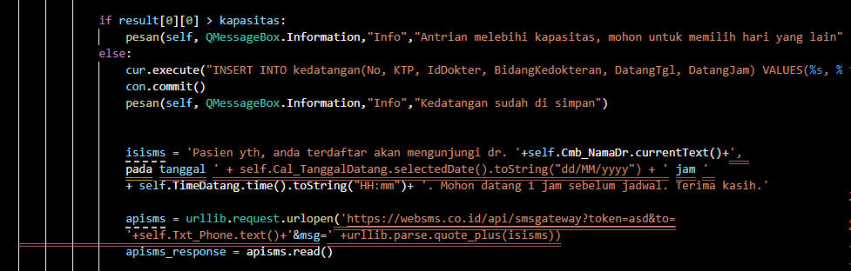
Code SMS Pasien

Slide 32
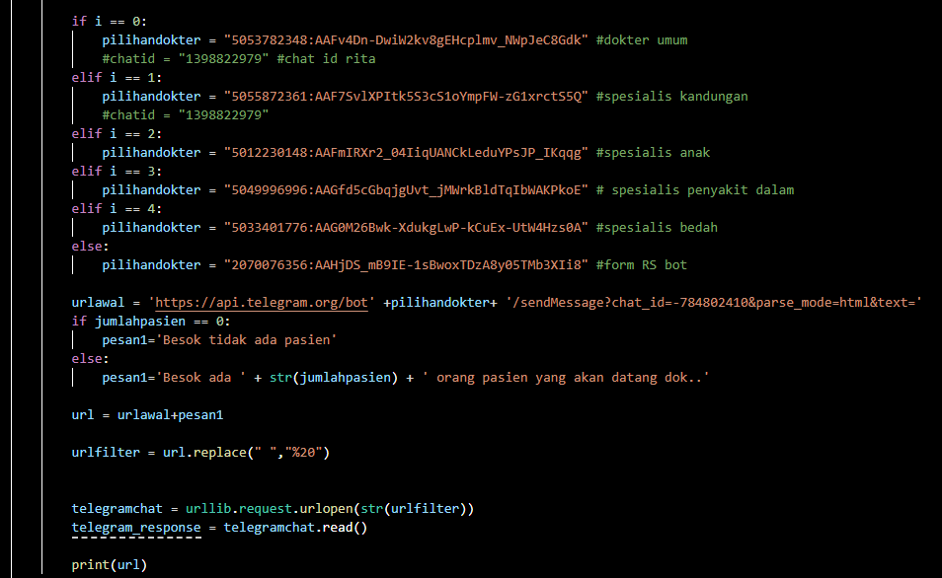
Code Telegram Dokter

Slide 33
Thanks!

